Slide 1
Chapter 2.
머신러닝 프로젝트 처음부터 끝까지
04.18
최성은

Slide 2
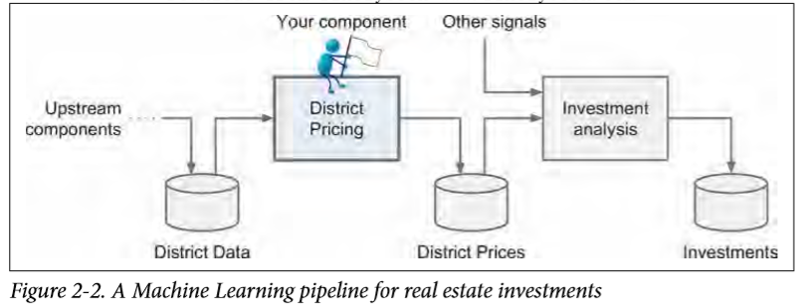
머신러닝 프로젝트 처음부터 끝까지
Chapter2
Mission
캘리포니아 인구조사 데이터를 사용해 캘리포니아의 주택 가격 모델을 만드는 것
주택 가격 예측 모델
2.2 큰 그림 보기 캘리포니아 블록 그룹(block group) 마다 인구(population), 중간 소득 (median income), 중간 주택 가격 (median housing price) 데이터 모델을 학습시켜서 다른 측정 데이터가 주어졌을 때 구역의 중간 주택 가격을 예측해야 함 (구역 가격 결정) 2.2.1 문제 정의
파이프라인
데이터 처리 컴포넌트들이 연속되어 있는 것

Slide 3
머신러닝 프로젝트 처음부터 끝까지
Chapter2
Mission
캘리포니아 인구조사 데이터를 사용해 캘리포니아의 주택 가격 모델을 만드는 것
주택 가격 예측 모델
2.2 큰 그림 보기 캘리포니아 블록 그룹(block group) 마다 인구(population), 중간 소득 (median income), 중간 주택 가격 (median housing price) 데이터 모델을 학습시켜서 다른 측정 데이터가 주어졌을 때 구역의 중간 주택 가격을 예측해야 함 (구역 가격 결정) 2.2.1 문제 정의 레이블 된 훈련 샘플 ( 샘플의 기대 출력값, 구역의 중간 주택 가격 O) -> 전형적인 지도 학습 값 예측 -> 전형적인 회귀 문제 예측에 사용될 특성이 여러 개 (구역의 인구, 중간 소득 등) -> 다변량 회귀 (multivariate regression) 시스템에 들어오는 데이터의 연속적인 흐름이 없음, 빠르게 변하는 데이터에 적용할 필요가 없음 -> 배치 학습

Slide 4
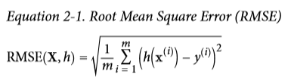
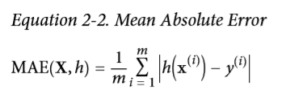
머신러닝 프로젝트 처음부터 끝까지
Chapter2
Mission
캘리포니아 인구조사 데이터를 사용해 캘리포니아의 주택 가격 모델을 만드는 것
주택 가격 예측 모델
예측값의 벡터와 타깃값의 벡터 사이의 거리를 재는 방법
2.2.2 성능 측정 지표 선택 평균 제곱근 오차 (Root Mean Square Error , RMSE) 회귀 문제의 전형적인 성능 지표 제곱항을 합한 것의 제곱근(RMSE) 유클리디안 노름 (Euclidean norm) 오차가 커질수록 이 값이 커지므로 예측의 오류 측정 가능 | 2.2.2 성능 측정 지표 선택 평균 절대 오차 (Mean Absolute Error) 평균 절대 편차 (Mean Absolute Deviation) 라고도 함 이상치가 많을 때 쓰는 방법 절댓값의 합을 계산하는 경우 맨해튼 노름 (Manhattan Norm)
m, 샘플 수 / X(i), 데이터 셋 I 번째 샘플의 전체 특성 값의 벡터 /y(i) 해당 레이블 (해당 샘플의 기대 출력 값) /h: 시스템의 예측 함수, 가설 /Y(i) = h(x(i))

Slide 5
머신러닝 프로젝트 처음부터 끝까지
Chapter2
Mission
캘리포니아 인구조사 데이터를 사용해 캘리포니아의 주택 가격 모델을 만드는 것
주택 가격 예측 모델
2.2.3 가정 검사 하위 시스템 (ex. 투자 분석 시스템) 입력값이 (‘저렴‘,’보통’,’고가’) 카테고리로 분류된다면? 올바른 카테고리 구현이 필요 -> (회귀 < 분류) , 확인 필요 (여기선 실제 가격 사용) 2.3 데이터 가져오기 2.3.1 작업 환경 만들기 2.3.2 데이터 다운로드 일반적인 관계형 데이터베이스 (다른 데이터 저장소) 여러 테이블, 문서, 파일로 나뉨 데이터에 접근하려면 보안 자격 & 접근 권한 필요 이 프로젝트 CSV 파일 housing.csv 이용 (housing.csv 압축한 housing.tgz 파일 내려 받으면 됨) 웹 브라우저 이용, 파일 내려받고 tar xzf housing.tgz 명령 실행, 압축 풀어 CSV 파일 얻을 수 있음

Slide 6
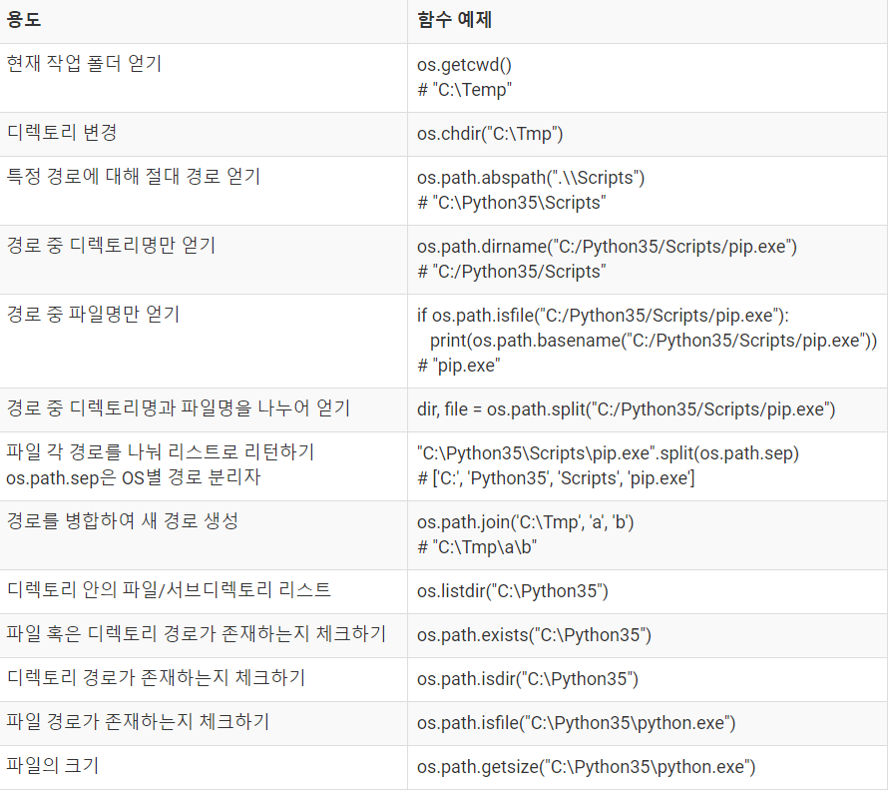
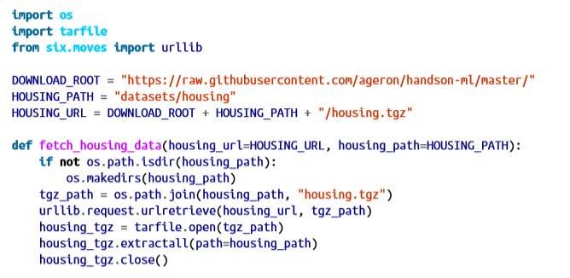
머신러닝 프로젝트 처음부터 끝까지
Chapter2
주택 가격 예측 모델
2.3.2 데이터 다운로드 데이터 추출 코드 Fetch_housing_data() 호출 작업 공간에 datasets/housing 디렉토리 만들고 Housing.tgz 파일 내려받고 같은 디렉토리에 압출 풀어 housing.csv 파일 만듦
Notes:
http://pythonstudy.xyz/python/article/507-%ED%8C%8C%EC%9D%BC%EA%B3%BC-%EB%94%94%EB%A0%89%ED%86%A0%EB%A6%AC

Slide 7
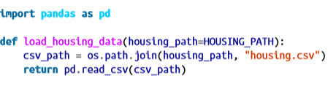
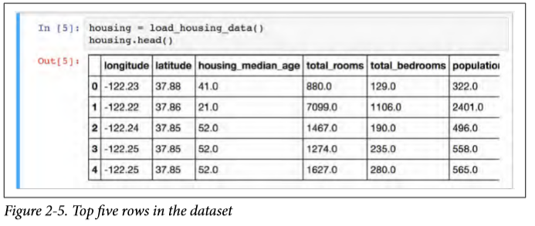
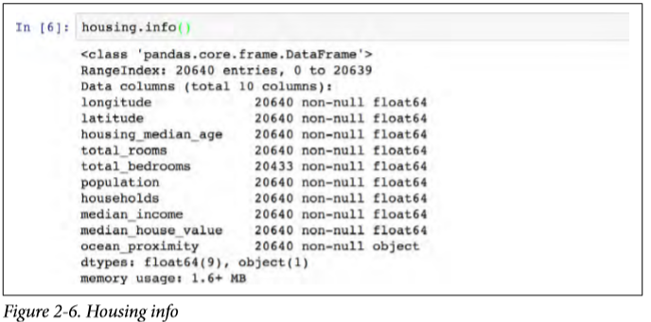
머신러닝 프로젝트 처음부터 끝까지
Chapter2
주택 가격 예측 모델
2.3.2 데이터 다운로드 판다스 사용해 데이터 추출 모든 데이터를 담음 판다스의 데이터프레임 객체를 반환 | 2.3.3 데이터 구조 훑어보기 특성 Longitude, latitude, housing_median_age, total_rooms, total_bedrooms, population, households, median_income, medican_house_value, ocean_proximity
2.3.3 데이터 구조 훑어보기 DataFrame head() 메서드 처음 다섯행 확인 | Info() 데이터에 대한 간략한 설명, 전체 행 수 , 각 특성의 데이터 타입과 null 이 아닌 값의 개수를 확인하는데 유용
Notes:
http://pythonstudy.xyz/python/article/507-%ED%8C%8C%EC%9D%BC%EA%B3%BC-%EB%94%94%EB%A0%89%ED%86%A0%EB%A6%AC

Slide 8
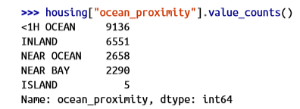
머신러닝 프로젝트 처음부터 끝까지
Chapter2
주택 가격 예측 모델
2.3.3 데이터 구조 훑어보기 Info() 데이터에 대한 간략한 설명, 전체 행 수 , 각 특성의 데이터 타입과 null 이 아닌 값의 개수를 확인하는데 유용
주택 가격 예측 모델
2.3.3 데이터 구조 훑어보기 Value_counts() 메서드 Ocean_proximity (범주형) 어떤 카테고리가 있고 각 카테고리마다 얼마나 많은 구역이 있는지 확인 Housing
총 20640 개의 샘플에서, total_bedrooms 특성 20,433개만 널 값이 아님 (207, null)
Ocean_proximity 값 빼고 float64(숫자형)
Notes:
http://pythonstudy.xyz/python/article/507-%ED%8C%8C%EC%9D%BC%EA%B3%BC-%EB%94%94%EB%A0%89%ED%86%A0%EB%A6%AC

Slide 9
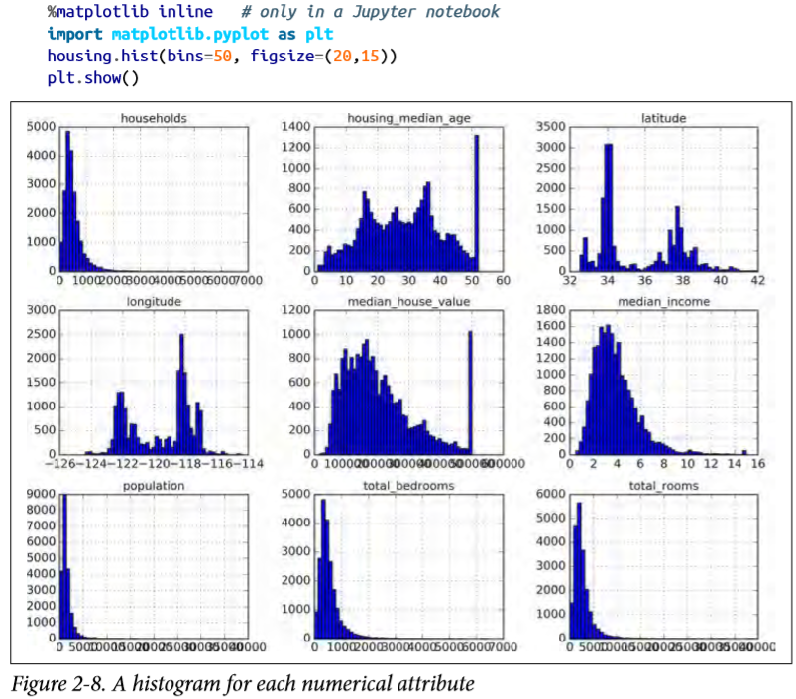
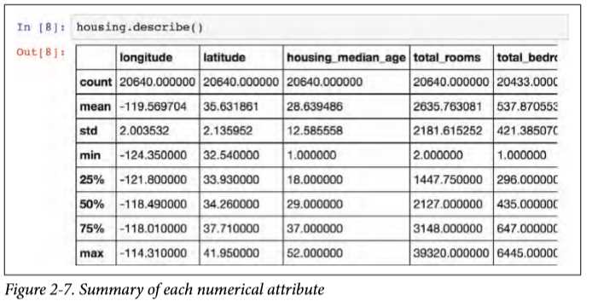
머신러닝 프로젝트 처음부터 끝까지
Chapter2
주택 가격 예측 모델
2.3.3 데이터 구조 훑어보기 Describe() 숫자형 특성의 요약 정보 보여줌 Count, mean, std(값이 퍼진 정도), min, max 백분위수(25%, 50%, 75%)
주택 가격 예측 모델
2.3.3 데이터 구조 훑어보기 Hist()
최대, 최솟값 한정
최대, 최솟값 한정
중간 소득 US 달러로 표현 X (상한 15, 하한 0.5)
Notes:
http://pythonstudy.xyz/python/article/507-%ED%8C%8C%EC%9D%BC%EA%B3%BC-%EB%94%94%EB%A0%89%ED%86%A0%EB%A6%AC

Slide 10
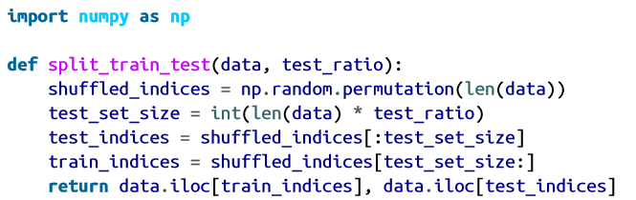
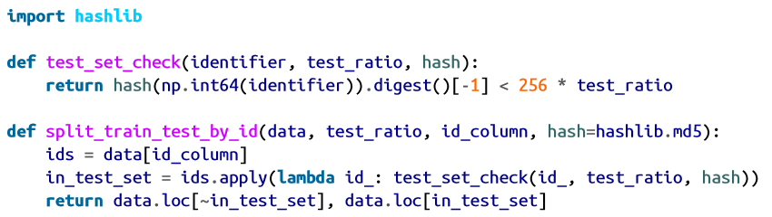

머신러닝 프로젝트 처음부터 끝까지
Chapter2
2.3.4 테스트 세트 만들기
무작위로 샘플 선택, 테스트 셋으로 분리
2.3.4 테스트 세트 만들기
식별자의 해시값 계산하여 해시의 마지막 바이트 값이 51(256의 20% 정도) 보다 작거나 같은 샘플만 테스트 세트로 보낼 수 있음 여러 번 반복 실행되면서 데이터셋 갱신돼도 테스트셋 유지
1. 주택 데이터셋 식별자 칼럼 X , 행의 인덱스를 ID 로 사용
실행할때마다 다른 테스트 셋이 생성됨
1. 처음 실행한 테스트 세트 저장하고 다음번 실행에 불러들이는 것
2. 고유 식별자를 만듦 (변하지 않는 값으로 ex. 위도, 경도)
2. 난수 인덱스가 생성되도록 np.random.permutation() 호출 전, 난수 발생 초깃값 지정 np.random.seed(42)
1,2 업데이트 된 데이터셋을 사용할 경우 문제
3. 간단하게 함수 이용 (train_test_split)
Notes:
http://pythonstudy.xyz/python/article/507-%ED%8C%8C%EC%9D%BC%EA%B3%BC-%EB%94%94%EB%A0%89%ED%86%A0%EB%A6%AC

Slide 11
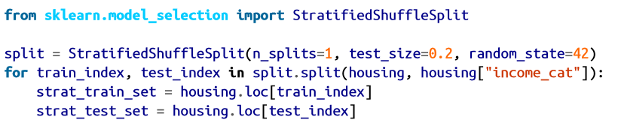
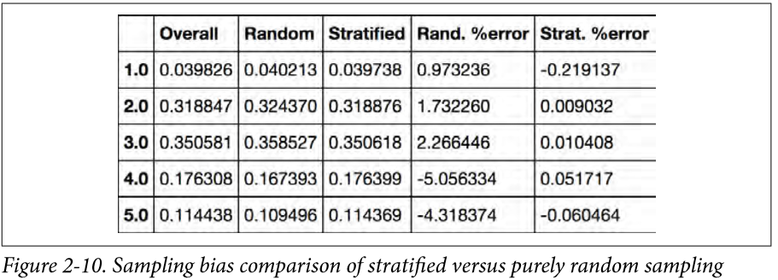
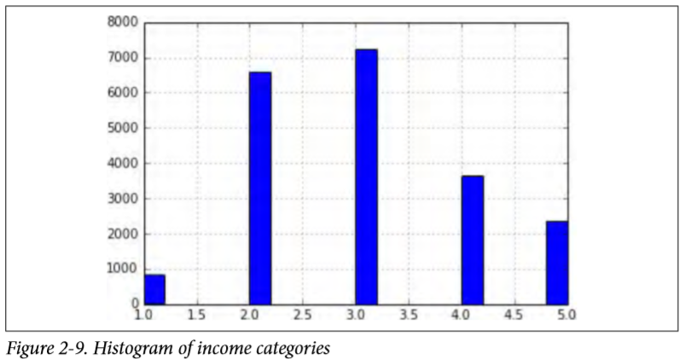

머신러닝 프로젝트 처음부터 끝까지
Chapter2
2.3.4 테스트 세트 만들기
무작위 샘플링 방식 샘플링 편향이 생길 수 있음 Ex. 1000, 전체 인구 대표할 수 있는 1000명 선택해야 함 Ex. 미국 인구 51.3% 여성, 48.7% 남성 (비율 유지 해야 함) 계층적 샘플링 (Stratified sampling) 중요 Ex. 테스트 셋 전체 데이터셋의 소득 카테고리 잘 대표해야 함 중간 소득 1.5로 나눔 (소득의 카테고리 수 제한) Ceil 함수 (올림해서 소득 카테고리 특성 만듦, 이산적 카테고리) 5보다 큰 카테고리는 5로 합침
2.3.4 테스트 세트 만들기
Stratified Shuffle Split
Income_cat 특성 삭제하고 다음으로 넘어감
Notes:
http://pythonstudy.xyz/python/article/507-%ED%8C%8C%EC%9D%BC%EA%B3%BC-%EB%94%94%EB%A0%89%ED%86%A0%EB%A6%AC

Slide 12
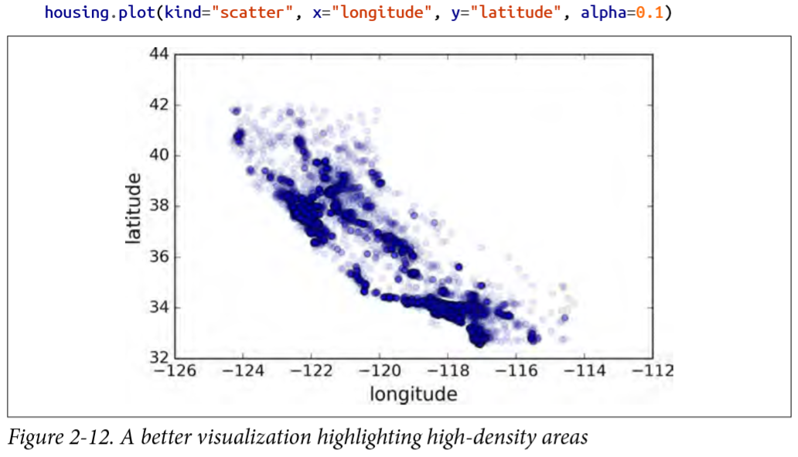
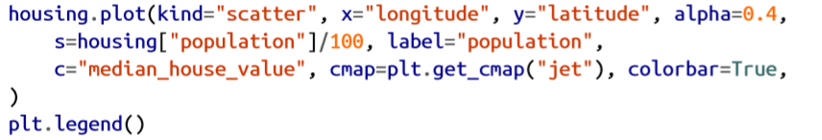
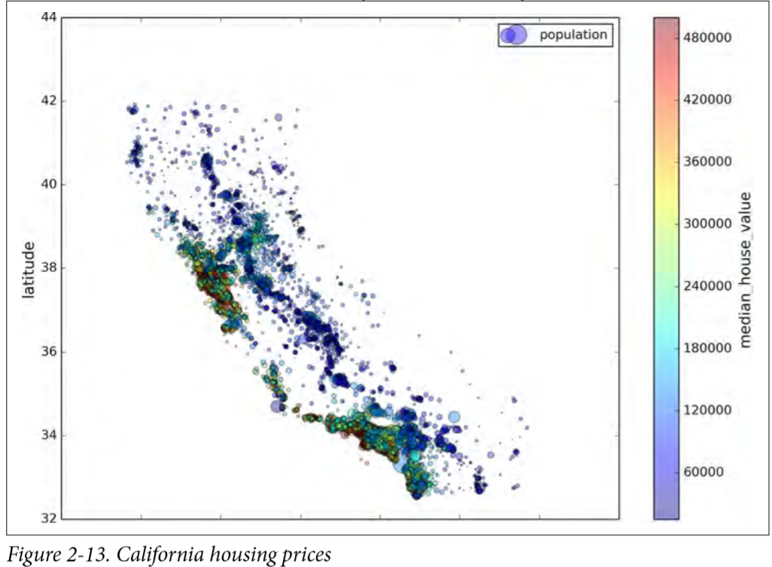
머신러닝 프로젝트 처음부터 끝까지
Chapter2
2.4 데이터 이해를 위한 탐색과 시각화
2.4.1 지리적 데이터 시각화 밀집된 지역이 잘 부각된 산점도 (alpha)
2.4 데이터 이해를 위한 탐색과 시각화
2.4.1 지리적 데이터 시각화 매개변수 조절
더 두드러진 패턴을 보려면 매개변수를 다양하게 조절해야 함
매개변수 s 원의 반지름은 구역의 인구를 나타냄
매개변수 c 색깔은 가격을 나타냄 (파란색: 낮은 가격, 빨간색: 높은 가격의 범위, jet)
Notes:
http://pythonstudy.xyz/python/article/507-%ED%8C%8C%EC%9D%BC%EA%B3%BC-%EB%94%94%EB%A0%89%ED%86%A0%EB%A6%AC

Slide 13
머신러닝 프로젝트 처음부터 끝까지
Chapter2
매개변수 조절
주택 가격, 지역(ex, 바다 인접한 곳) 인구 밀도와 관련
Notes:
http://pythonstudy.xyz/python/article/507-%ED%8C%8C%EC%9D%BC%EA%B3%BC-%EB%94%94%EB%A0%89%ED%86%A0%EB%A6%AC

Slide 14
머신러닝 프로젝트 처음부터 끝까지
Chapter2
매개변수 조절
2.4 데이터 이해를 위한 탐색과 시각화
2.4.1 지리적 데이터 시각화 밀집된 지역이 잘 부각된 산점도 (alpha)
Notes:
http://pythonstudy.xyz/python/article/507-%ED%8C%8C%EC%9D%BC%EA%B3%BC-%EB%94%94%EB%A0%89%ED%86%A0%EB%A6%AC

